Slide 1
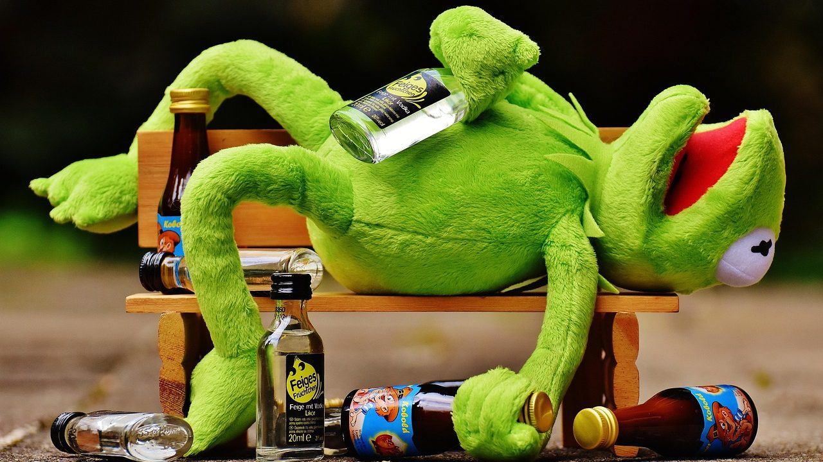
Alimentación
alrededor del ejercicio
e hidratación
Salud y Estética
Ver el OA en saludyestetica.lumbre.lat
Notes:
Objeto de aprendizaje de Lumbre · Salud y Estética
Enlace: https://saludyestetica.lumbre.lat/object/sye-c28-r01-oa04-alimentacion-alrededor-del-ejercicio

Slide 2
Acerca de este OA · 1 de 2
Objetivo
Distinguir qué comer antes y después de entrenar según la duración y la intensidad, elegir agua o bebida con criterio y reconocer los productos que no hacen falta, sin prescribir cantidades ni pautas individuales.
Descripción
Cuarta lección del curso 28: cómo cambia la comida alrededor del ejercicio según lo que dura y lo intenso que sea, por qué el agua es la base, qué son las bebidas deportivas y energéticas y qué productos pueden esperar.
Alimentación alrededor del ejercicio e hidratación
2 / 69
Notes:
Enlace al OA: https://saludyestetica.lumbre.lat/object/sye-c28-r01-oa04-alimentacion-alrededor-del-ejercicio

Slide 3
Acerca de este OA · 2 de 2
Autoría: Salud y Estética
Etiquetas: ejercicio · hidratación · bebidas · recuperación · criterio
Alimentación alrededor del ejercicio e hidratación
3 / 69
Notes:
Continuación de «Acerca de este OA» (2 de 2).

Slide 4
Alimentación alrededor del ejercicio e hidratación · 1 de 3
Público y alcance
Personas adultas y jóvenes desde 16 años que se ejercitan o quieren empezar y que quieren entender la nutrición alrededor del ejercicio. No requiere conocimientos previos. Es formación educativa: no prescribe dietas, cantidades ni pautas individuales, y no sustituye la valoración de un profesional sanitario.
Alimentación alrededor del ejercicio e hidratación
4 / 69

Slide 5
Alimentación alrededor del ejercicio e hidratación · 2 de 3
Caso ficticio. Diego, nombre inventado, tiene treinta y cuatro años y corre cinco kilómetros tres veces por semana; los sábados juega fútbol con sus amigos. En la tienda del gimnasio le vendieron una bebida deportiva, un gel y un bote de polvo para después de entrenar.
Ahora duda de todo: si debe desayunar antes de correr, si entrenar en ayunas «quema más», si el gel es obligatorio en el partido y si necesita un batido al terminar. Un compañero le dice que hay que comer cada tres horas; otro, que lo importante es no comer antes para «acostumbrar al cuerpo».
Alimentación alrededor del ejercicio e hidratación
5 / 69
Notes:
Continuación de «Alimentación alrededor del ejercicio e hidratación» (2 de 3).

Slide 6
Alimentación alrededor del ejercicio e hidratación · 3 de 3
Diego no quiere un plan de atleta: quiere saber qué hacer un martes normal sin comprar media tienda. Esta lección ordena las decisiones por duración e intensidad, pone el agua en su lugar y separa lo que ayuda de lo que sólo se vende.
Alimentación alrededor del ejercicio e hidratación
6 / 69
Notes:
Continuación de «Alimentación alrededor del ejercicio e hidratación» (3 de 3).

Slide 7
La duración y la intensidad deciden, no el reloj · 1 de 2
La primera pregunta no es qué comer, sino cuánto va a durar la sesión y qué tan intensa será. Una caminata de media hora, una clase de yoga o una rutina de fuerza de cuarenta minutos no plantean las mismas necesidades que un partido de fútbol de dos horas o una carrera larga. MedlinePlus lo resume con una frase útil: para sesiones de ejercicio que duran menos de sesenta minutos, con frecuencia beber agua es todo lo que se necesita. Esa referencia es de población y describe un escenario general; no calcula tu caso ni sustituye lo que un profesional te indique si tienes una condición diagnosticada.
Alimentación alrededor del ejercicio e hidratación
7 / 69

Slide 8
La duración y la intensidad deciden, no el reloj · 2 de 2
En sesiones largas o intensas, el cuerpo agradece energía disponible y una reposición posterior; en sesiones cortas y moderadas, la comida habitual del día suele alcanzar. El error frecuente es copiar la rutina de un atleta de competencia y aplicarla a un entrenamiento de barrio. La otra cara del error es lo contrario: pensar que cualquier sesión exige un producto. Entre esos extremos hay una regla práctica: cuanto más larga, intensa o calurosa sea la sesión, más sentido tiene planear qué comes antes, durante y después; cuanto más corta y moderada, menos ritual necesita.
Alimentación alrededor del ejercicio e hidratación
8 / 69
Notes:
Continuación de «La duración y la intensidad deciden, no el reloj» (2 de 2).

Slide 9
Antes: llegar con energía, no con el estómago pesado · 1 de 4
Antes de entrenar importan dos cosas: que haya energía disponible y que la digestión no te frene. Una comida completa y con grasa tarda más en digerirse; por eso conviene dejarla con margen si vas a moverte. Si comes poco antes, elige algo sencillo y que ya sepas que toleras: fruta, pan, avena, yogur, una tortilla. No hay una hora universal: depende de tu horario, de lo que hayas comido y de cómo te sientas. La referencia de que los carbohidratos ayudan si la sesión pasa de una hora es general; no obliga a comer si tu sesión es corta.
Alimentación alrededor del ejercicio e hidratación
9 / 69

Slide 10
Antes: llegar con energía, no con el estómago pesado · 2 de 4
Entrenar en ayunas no es una virtud ni un pecado. Si te sientas bien, puedes hacerlo en sesiones cortas; si te marea, te falta fuerza o llegas con hambre, un refrigerio pequeño antes puede cambiar la sesión. Lo que no conviene es convertir la costumbre en regla para todos ni usarla para «enseñar» al cuerpo a rendir. El cuerpo no aprende a base de restricción: aprende con entrenamiento, comida suficiente y descanso. Si tienes diabetes tratada, medicación con horarios o antecedentes de trastorno de la conducta alimentaria, esta decisión se conversa con tu equipo de salud.
Alimentación alrededor del ejercicio e hidratación
10 / 69
Notes:
Continuación de «Antes: llegar con energía, no con el estómago pesado» (2 de 4).

Slide 11
Antes: llegar con energía, no con el estómago pesado · 3 de 4
Qué es y qué no es esta lección
Formación intermedia de carácter informativo. Explica cómo ordenar la comida y la bebida alrededor del ejercicio según duración e intensidad; no prescribe cantidades, planes ni productos, y no sustituye la valoración de un profesional sanitario.
El producto no reemplaza la comida
Una bebida deportiva, un gel o un batido pueden ser cómodos en un escenario concreto, pero no aportan la fibra ni la variedad de un plato. Para la mayoría de las sesiones, agua y comida normal alcanzan.
Alimentación alrededor del ejercicio e hidratación
11 / 69
Notes:
Continuación de «Antes: llegar con energía, no con el estómago pesado» (3 de 4).

Slide 12
Antes: llegar con energía, no con el estómago pesado · 4 de 4
Haz la pregunta de la sesión
Antes de comprar algo, pregúntate cuánto dura tu entrenamiento y qué tan intenso es. Si la respuesta es «corto y moderado», el producto puede esperar.
Alimentación alrededor del ejercicio e hidratación
12 / 69
Notes:
Continuación de «Antes: llegar con energía, no con el estómago pesado» (4 de 4).

Slide 13
Después: reponer sin ceremonia · 1 de 2
Después de entrenar, el cuerpo necesita reponer energía y materiales para reparar. Para la mayoría de las sesiones, la comida siguiente cumple esa función: un plato con carbohidratos y una fuente de proteína, como tortilla con frijol, arroz con pollo, yogur con fruta o huevo con pan. No hace falta un batido ni una ventana de minutos. La lección anterior del curso, sobre proteína y recuperación, ya explicó que el conjunto del día importa más que el reloj; aquí basta con añadir que la comida posterior no tiene que ser un producto especial.
Alimentación alrededor del ejercicio e hidratación
13 / 69

Slide 14
Después: reponer sin ceremonia · 2 de 2
En sesiones largas o muy intensas, reponer antes puede ayudar a llegar mejor a la siguiente; en sesiones cortas, esperar la comida normal es razonable. MedlinePlus señala que después del ejercicio conviene consumir comidas y refrigerios ricos en carbohidratos para reponer las reservas, especialmente tras un entrenamiento intenso, y que las bebidas deportivas y los geles son prácticos pero no aportan la fibra ni los nutrientes de los alimentos integrales. Esa frase ordena la decisión: primero comida, después producto si de verdad hace falta.
Alimentación alrededor del ejercicio e hidratación
14 / 69
Notes:
Continuación de «Después: reponer sin ceremonia» (2 de 2).

Slide 15
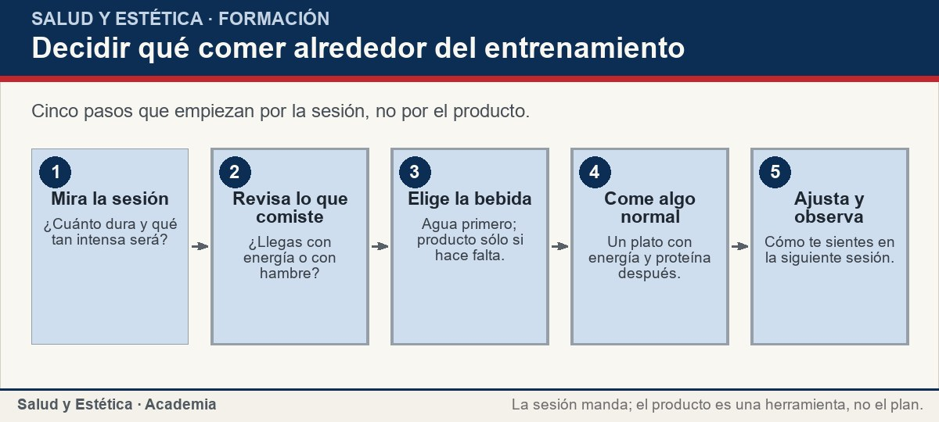
Después: reponer sin ceremonia
Cinco pasos que empiezan por la sesión, no por el producto.
Ver imagen original en el OA
Notes:
Imagen del OA: assets/fig-1-flujo.jpg
Texto alternativo: Decidir qué comer alrededor del entrenamiento
Pie: Cinco pasos que empiezan por la sesión, no por el producto.
Enlace: https://saludyestetica.lumbre.lat/object/sye-c28-r01-oa04-alimentacion-alrededor-del-ejercicio

Slide 16
Agua: la base, sin cuentas · 1 de 2
El agua es la bebida principal para hidratarse. La NOM-043 mexicana lo dice en su numeral 4.3.2.7: se debe promover el consumo de agua simple potable como fuente principal de hidratación. Es una referencia federal de orientación alimentaria, no una cantidad individual. En la práctica, llevar agua, beber con las comidas y tomar sorbos durante el día resuelve más que cualquier cálculo. La sed y el color claro de la orina son señales prácticas para orientarte; si la orina es muy oscura o llevas horas sin beber, conviene corregirlo antes de la siguiente sesión.
Alimentación alrededor del ejercicio e hidratación
16 / 69

Slide 17
Agua: la base, sin cuentas · 2 de 2
Sudar mucho no significa que necesites una bebida especial: significa que perdiste agua y que hay que reponerla. El sudor varía con el calor, la ropa, la genética y la duración. En sesiones cortas y moderadas, agua es suficiente; en sesiones largas, muy intensas o con calor, una bebida con sales y algo de energía puede ayudar, pero no es obligatoria para todos. No hace falta beber hasta reventar ni tomar sal en tabletas por rutina. Si te marea, te duele la cabeza, tienes náuseas o dejas de sudar en un ambiente caluroso, detente y busca ayuda.
Alimentación alrededor del ejercicio e hidratación
17 / 69
Notes:
Continuación de «Agua: la base, sin cuentas» (2 de 2).

Slide 18
Agua: la base, sin cuentas
Situaciones frecuentes alrededor del entrenamiento. La tercera columna no prescribe: ordena la decisión.
Alimentación alrededor del ejercicio e hidratación
18 / 69
Notes:
Título completo de la tabla que sigue.

Slide 19
Tabla · 1 de 2
Situación | Qué conviene mirar | Decisión prudente
Voy a caminar treinta minutos | Sesión corta y moderada | Agua y comida habitual; sin producto especial.
Partido de fútbol de dos horas | Duración larga e intensa | Planear agua, algo de energía y comida después.
Entreno temprano y no desayuno | Cómo te sientes en la sesión | Si hay mareo o falta de fuerza, un refrigerio pequeño.
Me ofrecen una bebida energética | Estimulantes, no hidratación | Agua; leer la etiqueta y no usarla por rutina.
Alimentación alrededor del ejercicio e hidratación
19 / 69
Notes:
Tabla del OA: Tabla
Enlace: https://saludyestetica.lumbre.lat/object/sye-c28-r01-oa04-alimentacion-alrededor-del-ejercicio

Slide 20
Tabla · 2 de 2
Situación | Qué conviene mirar | Decisión prudente
Sudé mucho y me duele la cabeza | Señal de deshidratación o calor | Detenerse, beber agua y buscar ayuda si no mejora.
Alimentación alrededor del ejercicio e hidratación
20 / 69
Notes:
Tabla del OA: Tabla
Enlace: https://saludyestetica.lumbre.lat/object/sye-c28-r01-oa04-alimentacion-alrededor-del-ejercicio

Slide 21
Bebidas deportivas, energéticas y otras promesas · 1 de 2
Una bebida deportiva se parece a agua con azúcar y sales; una bebida energética es otra cosa, con estimulantes, y no sirve para hidratar. Confundirlas es un error común. Para una sesión corta, la bebida deportiva añade energía y sodio que no necesitas; para una sesión larga o un día de calor, puede ser una opción práctica. Los envases llevan etiquetas y sellos cuando exceden ciertos nutrimentos; leerlos ayuda a saber qué estás comprando. La sed no se quita con un estimulante, y ninguna marca es aval de esta lección.
Alimentación alrededor del ejercicio e hidratación
21 / 69

Slide 22
Bebidas deportivas, energéticas y otras promesas · 2 de 2
También se venden polvos, geles, barras y cápsulas con promesas de energía, recuperación o «rendimiento». Algunos son alimentos procesados cómodos; otros contienen estimulantes o mezclas cuya necesidad no está clara. La pregunta útil es qué problema concreto resuelven en tu semana. Si la respuesta es «ninguno, pero lo vi en redes», el producto puede esperar. Una promesa de «rendir más» que no dice en qué escenario ni con qué evidencia no se puede comprobar. El agua, una comida normal y un horario realista cubren la mayor parte de lo que un principiante necesita.
Alimentación alrededor del ejercicio e hidratación
22 / 69
Notes:
Continuación de «Bebidas deportivas, energéticas y otras promesas» (2 de 2).

Slide 23
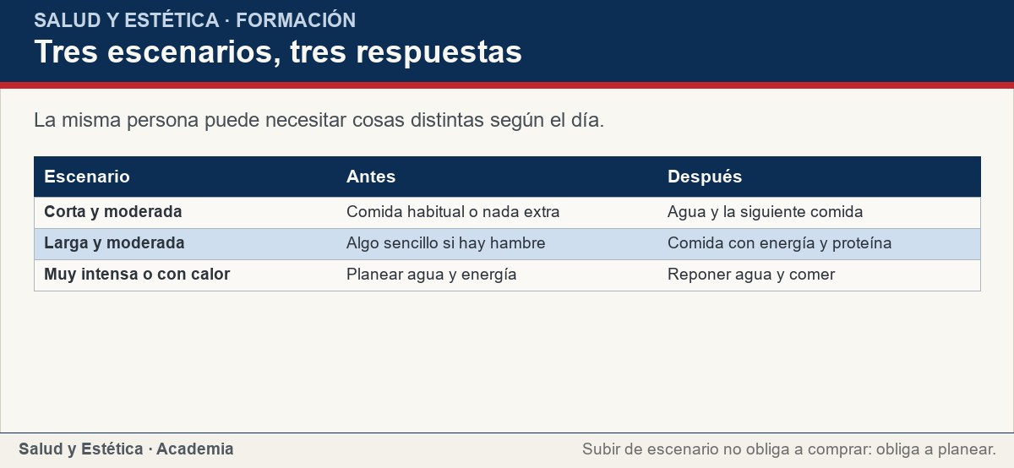
Bebidas deportivas, energéticas y otras promesas
La misma persona puede necesitar cosas distintas según el día.
Ver imagen original en el OA
Notes:
Imagen del OA: assets/fig-2-matriz.jpg
Texto alternativo: Tres escenarios, tres respuestas
Pie: La misma persona puede necesitar cosas distintas según el día.
Enlace: https://saludyestetica.lumbre.lat/object/sye-c28-r01-oa04-alimentacion-alrededor-del-ejercicio

Slide 24
Lo que no hace falta y cuándo consultar · 1 de 2
No hacen falta geles en una caminata, ni batido después de cada clase, ni sal antes de sudar, ni ayunar para «rendir mejor». Tampoco hace falta comer cada tres horas si tu día no lo pide. Lo que sí hace falta es llegar con energía suficiente, beber agua y comer a lo largo del día. Si el entrenamiento es largo o al aire libre, planea agua y una comida; si es corto, confía en tu comida habitual. La pregunta que ahorra dinero es qué problema concreto resuelve el producto y si ya tienes una solución más simple en casa.
Alimentación alrededor del ejercicio e hidratación
24 / 69

Slide 25
Lo que no hace falta y cuándo consultar · 2 de 2
Hay señales que no se resuelven con una bebida: dolor en el pecho, desmayo, confusión, náuseas intensas, calambres que no ceden, orina muy oscura después de un esfuerzo largo o fiebre. También merece consulta la pérdida de peso no buscada, el cansancio que no mejora o la obsesión por compensar lo comido con ejercicio. Si el cansancio aparece con el entrenamiento y no cede al descansar, conviene revisarlo con un profesional. Esta lección explica decisiones generales; no valora síntomas, no prescribe planes y no sustituye una consulta.
Alimentación alrededor del ejercicio e hidratación
25 / 69
Notes:
Continuación de «Lo que no hace falta y cuándo consultar» (2 de 2).

Slide 26
Sección
Lo que no hace falta y cuándo consultar · Procedimiento: ordenar tu comida y tu bebida sin pautas rígidas · Paso 1 de 6
Describe la sesión de hoy
Anota cuánto va a durar, qué tan intensa será y si hace calor. Esa descripción decide más que cualquier producto que tengas en la alacena.
Alimentación alrededor del ejercicio e hidratación
26 / 69
Notes:
Recorrido: Procedimiento: ordenar tu comida y tu bebida sin pautas rígidas
Paso 1 de 6: Describe la sesión de hoy
Texto del paso: Anota cuánto va a durar, qué tan intensa será y si hace calor. Esa descripción decide más que cualquier producto que tengas en la alacena.
Enlace: https://saludyestetica.lumbre.lat/object/sye-c28-r01-oa04-alimentacion-alrededor-del-ejercicio

Slide 27
Sección
Lo que no hace falta y cuándo consultar · Procedimiento: ordenar tu comida y tu bebida sin pautas rígidas · Paso 2 de 6
Revisa lo que ya comiste
Si comiste hace poco y completo, no necesitas nada extra. Si llevas muchas horas sin comer y te sientes débil, un refrigerio pequeño y sencillo puede ayudar.
Alimentación alrededor del ejercicio e hidratación
27 / 69
Notes:
Recorrido: Procedimiento: ordenar tu comida y tu bebida sin pautas rígidas
Paso 2 de 6: Revisa lo que ya comiste
Texto del paso: Si comiste hace poco y completo, no necesitas nada extra. Si llevas muchas horas sin comer y te sientes débil, un refrigerio pequeño y sencillo puede ayudar.
Enlace: https://saludyestetica.lumbre.lat/object/sye-c28-r01-oa04-alimentacion-alrededor-del-ejercicio

Slide 28
Sección
Lo que no hace falta y cuándo consultar · Procedimiento: ordenar tu comida y tu bebida sin pautas rígidas · Paso 3 de 6
Pon el agua primero
Lleva agua y bebe a sorbos. Si la sesión es corta y moderada, el agua suele ser suficiente; si es larga, intensa o con calor, planea cómo reponer sales y energía.
Alimentación alrededor del ejercicio e hidratación
28 / 69
Notes:
Recorrido: Procedimiento: ordenar tu comida y tu bebida sin pautas rígidas
Paso 3 de 6: Pon el agua primero
Texto del paso: Lleva agua y bebe a sorbos. Si la sesión es corta y moderada, el agua suele ser suficiente; si es larga, intensa o con calor, planea cómo reponer sales y energía.
Enlace: https://saludyestetica.lumbre.lat/object/sye-c28-r01-oa04-alimentacion-alrededor-del-ejercicio

Slide 29
Sección
Lo que no hace falta y cuándo consultar · Procedimiento: ordenar tu comida y tu bebida sin pautas rígidas · Paso 4 de 6
Elige comida antes que producto
Para después, piensa en un plato normal con carbohidratos y proteína. El producto sólo entra si la logística lo justifica, no porque el anuncio lo prometa.
Alimentación alrededor del ejercicio e hidratación
29 / 69
Notes:
Recorrido: Procedimiento: ordenar tu comida y tu bebida sin pautas rígidas
Paso 4 de 6: Elige comida antes que producto
Texto del paso: Para después, piensa en un plato normal con carbohidratos y proteína. El producto sólo entra si la logística lo justifica, no porque el anuncio lo prometa.
Enlace: https://saludyestetica.lumbre.lat/object/sye-c28-r01-oa04-alimentacion-alrededor-del-ejercicio

Slide 30
Sección
Lo que no hace falta y cuándo consultar · Procedimiento: ordenar tu comida y tu bebida sin pautas rígidas · Paso 5 de 6
Prueba en sesiones normales
No estrenes un gel, una bebida o un batido el día de una competencia. Pruébalo en un entrenamiento común para saber cómo lo toleras.
Alimentación alrededor del ejercicio e hidratación
30 / 69
Notes:
Recorrido: Procedimiento: ordenar tu comida y tu bebida sin pautas rígidas
Paso 5 de 6: Prueba en sesiones normales
Texto del paso: No estrenes un gel, una bebida o un batido el día de una competencia. Pruébalo en un entrenamiento común para saber cómo lo toleras.
Enlace: https://saludyestetica.lumbre.lat/object/sye-c28-r01-oa04-alimentacion-alrededor-del-ejercicio

Slide 31
Sección
Lo que no hace falta y cuándo consultar · Procedimiento: ordenar tu comida y tu bebida sin pautas rígidas · Paso 6 de 6
Registra cómo te fue
Anota energía, hambre, digestión y sed después de la sesión. Con dos o tres semanas de notas sabrás qué te sirve y qué era sólo costumbre.
Alimentación alrededor del ejercicio e hidratación
31 / 69
Notes:
Recorrido: Procedimiento: ordenar tu comida y tu bebida sin pautas rígidas
Paso 6 de 6: Registra cómo te fue
Texto del paso: Anota energía, hambre, digestión y sed después de la sesión. Con dos o tres semanas de notas sabrás qué te sirve y qué era sólo costumbre.
Enlace: https://saludyestetica.lumbre.lat/object/sye-c28-r01-oa04-alimentacion-alrededor-del-ejercicio

Slide 32
Sección
Lo que no hace falta y cuándo consultar · Caso ficticio: el sábado de Diego · Paso 1 de 3
Los datos del caso
Caso ficticio. Diego corre treinta minutos entre semana y los sábados juega un partido de dos horas. Compra gel y bebida deportiva para todo, incluso para las carreras cortas, y después del partido toma un batido porque cree que es obligatorio.
Alimentación alrededor del ejercicio e hidratación
32 / 69
Notes:
Recorrido: Caso ficticio: el sábado de Diego
Paso 1 de 3: Los datos del caso
Texto del paso: Caso ficticio. Diego corre treinta minutos entre semana y los sábados juega un partido de dos horas. Compra gel y bebida deportiva para todo, incluso para las carreras cortas, y después del partido toma un batido porque cree que es obligatorio.
Enlace: https://saludyestetica.lumbre.lat/object/sye-c28-r01-oa04-alimentacion-alrededor-del-ejercicio

Slide 33
Sección
Lo que no hace falta y cuándo consultar · Caso ficticio: el sábado de Diego · Paso 2 de 3
Lo que aparece al ordenar
Al separar los días, ve que las carreras cortas no necesitan gel ni bebida especial: le basta agua y su comida habitual. El partido del sábado es distinto: dura más, es intenso y a veces hace calor, así que ahí sí tiene sentido llevar agua, algo de energía y planear una comida posterior.
Alimentación alrededor del ejercicio e hidratación
33 / 69
Notes:
Recorrido: Caso ficticio: el sábado de Diego
Paso 2 de 3: Lo que aparece al ordenar
Texto del paso: Al separar los días, ve que las carreras cortas no necesitan gel ni bebida especial: le basta agua y su comida habitual. El partido del sábado es distinto: dura más, es intenso y a veces hace calor, así que ahí sí tiene sentido llevar agua, algo de energía y planear una comida posterior.
Enlace: https://saludyestetica.lumbre.lat/object/sye-c28-r01-oa04-alimentacion-alrededor-del-ejercicio

Slide 34
Sección
Lo que no hace falta y cuándo consultar · Caso ficticio: el sábado de Diego · Paso 3 de 3
Qué decide y por qué
Diego deja el gel para el partido y no para el martes. Lleva agua a todas las sesiones y después del fútbol come algo normal con carbohidratos y proteína, como tortilla con frijol o yogur con fruta. No necesita el batido ni una hora exacta. Revisará en un mes cómo se siente y ajustará sólo si aparece un problema concreto.
Alimentación alrededor del ejercicio e hidratación
34 / 69
Notes:
Recorrido: Caso ficticio: el sábado de Diego
Paso 3 de 3: Qué decide y por qué
Texto del paso: Diego deja el gel para el partido y no para el martes. Lleva agua a todas las sesiones y después del fútbol come algo normal con carbohidratos y proteína, como tortilla con frijol o yogur con fruta. No necesita el batido ni una hora exacta. Revisará en un mes cómo se siente y ajustará sólo si aparece un problema concreto.
Enlace: https://saludyestetica.lumbre.lat/object/sye-c28-r01-oa04-alimentacion-alrededor-del-ejercicio

Slide 35
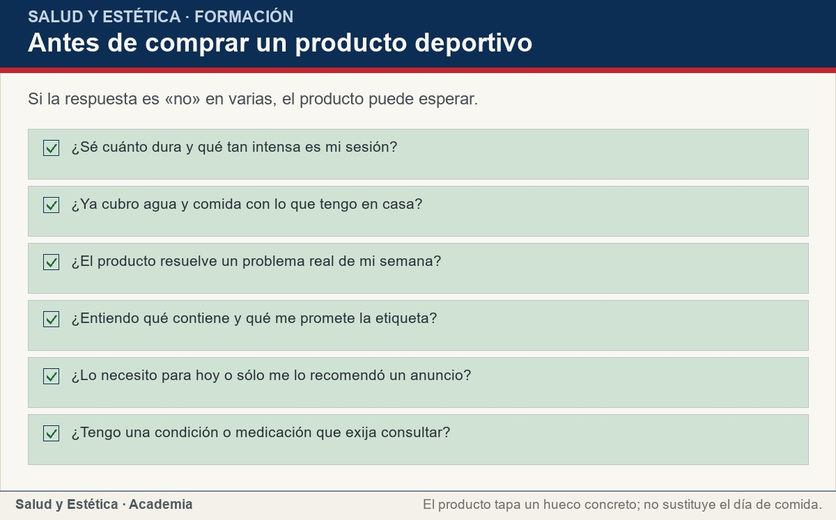
Lo que no hace falta y cuándo consultar
Si la respuesta es «no» en varias, el producto puede esperar.
Ver imagen original en el OA
Notes:
Imagen del OA: assets/fig-3-checklist.jpg
Texto alternativo: Antes de comprar un producto deportivo
Pie: Si la respuesta es «no» en varias, el producto puede esperar.
Enlace: https://saludyestetica.lumbre.lat/object/sye-c28-r01-oa04-alimentacion-alrededor-del-ejercicio

Slide 36
Errores frecuentes · 1 de 2
•
Comprar el producto antes de mirar la sesión. Un gel o una bebida deportiva resuelven escenarios largos o intensos, no una caminata de media hora. Primero se mira la duración y la intensidad; después se decide si hace falta algo.
•
Confundir bebida deportiva con bebida energética. La deportiva repone agua, energía y sales; la energética contiene estimulantes y no es una bebida de hidratación. Leer la etiqueta evita tomar la segunda pensando que es la primera.
Alimentación alrededor del ejercicio e hidratación
36 / 69

Slide 37
Errores frecuentes · 2 de 2
•
Creer que entrenar en ayunas es superior para todos. Puede funcionar en sesiones cortas para algunas personas, pero no es una regla universal ni una virtud. Si produce mareo, falta de fuerza o hambre excesiva, conviene comer algo antes.
•
Usar el batido como sustituto de la comida. Un batido puede tapar un hueco de logística, pero no aporta la fibra ni la variedad de un plato. La comida posterior no tiene que ser un producto.
Alimentación alrededor del ejercicio e hidratación
37 / 69
Notes:
Continuación de «Errores frecuentes» (2 de 2).

Slide 38
Criterios para decidir · 1 de 3
1.
Si la sesión dura menos de una hora y es moderada, empieza por agua y comida habitual.
2.
Si la sesión es larga, muy intensa o con calor, planea agua, energía y una comida posterior.
3.
Si un producto promete rendimiento sin explicar para qué escenario sirve, trátalo como publicidad.
4.
Si dudas entre agua y bebida deportiva, elige agua salvo que la sesión justifique lo contrario.
Alimentación alrededor del ejercicio e hidratación
38 / 69

Slide 39
Criterios para decidir · 2 de 3
5.
Si aparecen mareo, confusión o dolor, detente y busca ayuda; no lo resuelvas con una bebida.
Límites y escalamiento
Consulta con un profesional sanitario antes de cambiar tu forma de comer o beber alrededor del ejercicio si tienes diabetes tratada, enfermedad renal o hepática, medicación con horarios, embarazo o lactancia, antecedentes de trastorno de la conducta alimentaria o una condición que limite la ingesta de líquidos.
Alimentación alrededor del ejercicio e hidratación
39 / 69
Notes:
Continuación de «Criterios para decidir» (2 de 3).

Slide 40
Criterios para decidir · 3 de 3
También merece consulta el mareo, la confusión, el dolor en el pecho, las náuseas intensas, los calambres que no ceden, la orina muy oscura después de un esfuerzo largo y el cansancio que no mejora.
Esta lección explica decisiones generales de alimentación e hidratación; no valora síntomas, no prescribe cantidades ni sustituye una consulta.
Alimentación alrededor del ejercicio e hidratación
40 / 69
Notes:
Continuación de «Criterios para decidir» (3 de 3).

Slide 41
Actividad 1 · Opción múltiple
Sección: Comprueba lo que aprendiste
Para una sesión de ejercicio de menos de una hora, ¿qué suele ser suficiente según la referencia citada?
A) Beber agua.
B) Una bebida deportiva con sales.
C) Un gel de carbohidratos.
D) Un batido de proteína.
Alimentación alrededor del ejercicio e hidratación
41 / 69
Notes:
Solución: A) Beber agua.
Explicación: MedlinePlus señala que, para sesiones de menos de sesenta minutos, con frecuencia beber agua es todo lo que se necesita. No es una regla individual, sino una orientación general.
Evidencia: MedlinePlus, Nutrición y desempeño atlético: «Para sesiones de ejercicio que duran menos de 60 minutos, con frecuencia beber agua es todo lo que necesita».
Enlace al OA: https://saludyestetica.lumbre.lat/object/sye-c28-r01-oa04-alimentacion-alrededor-del-ejercicio

Slide 42
Actividad 2 · Opción múltiple
Sección: Comprueba lo que aprendiste
¿Cuál es la diferencia principal entre una bebida deportiva y una bebida energética?
A) La deportiva es siempre sin azúcar; la energética siempre lleva azúcar.
B) La deportiva repone agua, energía y sales; la energética contiene estimulantes y no sirve para hidratar.
C) La energética es para niños y la deportiva para adultos.
D) No hay diferencia: ambas se usan igual durante el ejercicio.
Alimentación alrededor del ejercicio e hidratación
42 / 69
Notes:
Solución: B) La deportiva repone agua, energía y sales; la energética contiene estimulantes y no sirve para hidratar.
Explicación: La bebida deportiva se formula para reponer líquido, energía y sales; la energética se basa en estimulantes y no es una bebida de hidratación. Confundirlas es un error frecuente.
Evidencia: La lección distingue ambas categorías y remite a la etiqueta para saber qué contiene cada envase.
Enlace al OA: https://saludyestetica.lumbre.lat/object/sye-c28-r01-oa04-alimentacion-alrededor-del-ejercicio

Slide 43
Actividad 3 · Verdadero o falso
Sección: Comprueba lo que aprendiste
Hay que tomar un batido inmediatamente después de cada entrenamiento para recuperarse.
A) Verdadero
B) Falso
Alimentación alrededor del ejercicio e hidratación
43 / 69
Notes:
Solución: Falso
Explicación: La comida siguiente suele cumplir esa función y el conjunto del día importa más que el reloj. El batido puede ser cómodo en algunos casos, pero no es obligatorio para todos.
Evidencia: La lección anterior del curso y MedlinePlus coinciden en que la comida posterior y el patrón del día pesan más que un producto inmediato.
Enlace al OA: https://saludyestetica.lumbre.lat/object/sye-c28-r01-oa04-alimentacion-alrededor-del-ejercicio

Slide 44
Actividad 4 · Verdadero o falso
Sección: Comprueba lo que aprendiste
En una sesión larga, muy intensa o con calor, una bebida con sales y energía puede ser útil, aunque no es obligatoria para todos.
A) Verdadero
B) Falso
Alimentación alrededor del ejercicio e hidratación
44 / 69
Notes:
Solución: Verdadero
Explicación: El escenario cambia la decisión. En sesiones cortas y moderadas el agua suele bastar; en las largas o calurosas, reponer sales y energía puede ayudar.
Evidencia: MedlinePlus: el agua es mejor durante la primera hora; después, una bebida deportiva puede aportar carbohidratos y electrolitos.
Enlace al OA: https://saludyestetica.lumbre.lat/object/sye-c28-r01-oa04-alimentacion-alrededor-del-ejercicio

Slide 45
Actividad 5 · Relacionar · 1 de 2
Sección: Comprueba lo que aprendiste
Relaciona cada situación con la decisión más razonable.
Columna A
1. Caminata de treinta minutos
2. Partido de dos horas
3. Bebida con estimulantes
4. Mareo y dolor de cabeza
5. Batido después de clase corta
Columna B
A) Planear agua, energía y comida posterior
Alimentación alrededor del ejercicio e hidratación
45 / 69
Notes:
Solución: Caminata de treinta minutos → Agua y comida habitual
Partido de dos horas → Planear agua, energía y comida posterior
Bebida con estimulantes → No usarla para hidratar
Mareo y dolor de cabeza → Detenerse y buscar ayuda
Batido después de clase corta → Puede esperar
Evidencia: La decisión depende de la duración, la intensidad, el clima y cómo te sientes, no de una regla fija.
Enlace al OA: https://saludyestetica.lumbre.lat/object/sye-c28-r01-oa04-alimentacion-alrededor-del-ejercicio

Slide 46
Actividad 5 · Relacionar · 2 de 2
B) No usarla para hidratar
C) Detenerse y buscar ayuda
D) Puede esperar
E) Agua y comida habitual
Alimentación alrededor del ejercicio e hidratación
46 / 69
Notes:
Continuación de «Actividad 5 · Relacionar» (2 de 2).

Slide 47
Actividad 6 · Completar la frase
Sección: Comprueba lo que aprendiste
El agua simple es la fuente principal de ___; en sesiones cortas y moderadas suele ser ___ para entrenar.
Alimentación alrededor del ejercicio e hidratación
47 / 69
Notes:
Solución: hidratación · suficiente
Explicación: La NOM-043 promueve el agua simple como fuente principal de hidratación, y MedlinePlus indica que en sesiones cortas con frecuencia es todo lo que se necesita.
Evidencia: NOM-043-SSA2-2012, 4.3.2.7; MedlinePlus, Nutrición y desempeño atlético.
Enlace al OA: https://saludyestetica.lumbre.lat/object/sye-c28-r01-oa04-alimentacion-alrededor-del-ejercicio

Slide 48
Actividad 7 · Clasificar · 1 de 2
Sección: Comprueba lo que aprendiste
Clasifica cada frase según el momento o la necesidad.
Categorías
• Antes
• Después
• No hace falta
1. Una fruta si tengo hambre y entreno pronto
2. Un plato con carbohidratos y proteína
3. Un gel para una caminata de media hora
Alimentación alrededor del ejercicio e hidratación
48 / 69
Notes:
Solución: 1. Una fruta si tengo hambre y entreno pronto → Antes
2. Un plato con carbohidratos y proteína → Después
3. Un gel para una caminata de media hora → No hace falta
4. Agua a sorbos durante el día → Antes
5. Comida normal tras una sesión corta → Después
6. Sal en tabletas por rutina → No hace falta
7. Planear agua para un partido largo → Antes
Evidencia: La duración y la intensidad ordenan el antes y el después; muchos productos no tienen lugar en sesiones cortas.
Enlace al OA: https://saludyestetica.lumbre.lat/object/sye-c28-r01-oa04-alimentacion-alrededor-del-ejercicio

Slide 49
Actividad 7 · Clasificar · 2 de 2
4. Agua a sorbos durante el día
5. Comida normal tras una sesión corta
6. Sal en tabletas por rutina
7. Planear agua para un partido largo
Clasifica cada elemento en una de las categorías.
Alimentación alrededor del ejercicio e hidratación
49 / 69
Notes:
Continuación de «Actividad 7 · Clasificar» (2 de 2).

Slide 50
Actividad 8 · Detective de errores
Sección: Comprueba lo que aprendiste
Marca la línea donde el razonamiento falla.
A) Diego revisa cuánto dura cada una de sus sesiones.
B) Decide llevar agua a todas y reservar el gel para el partido largo.
C) Como el partido dura dos horas, decide no beber para no ir al baño.
D) Después del partido come algo normal con carbohidratos y proteína.
E) Revisa en un mes cómo se siente y ajusta si hace falta.
Alimentación alrededor del ejercicio e hidratación
50 / 69
Notes:
Solución: C) Como el partido dura dos horas, decide no beber para no ir al baño.
Explicación: Evitar beber en una sesión larga y calurosa aumenta el riesgo de deshidratación. Las demás líneas describen observación, decisión y revisión.
Evidencia: La lección insiste en beber agua, sobre todo en sesiones largas o con calor, y en detenerse si aparecen señales de deshidratación.
Enlace al OA: https://saludyestetica.lumbre.lat/object/sye-c28-r01-oa04-alimentacion-alrededor-del-ejercicio

Slide 51
Revisión rápida · 1 de 2
Criterio de avance
Se considera superado con al menos 70% de acierto agregado en las actividades cubiertas.
Actividades cubiertas
• Opción múltiple · sye-c28-r01-oa04-ex01
• Opción múltiple · sye-c28-r01-oa04-ex02
• Verdadero o falso · sye-c28-r01-oa04-ex03
• Verdadero o falso · sye-c28-r01-oa04-ex04
• Relacionar · sye-c28-r01-oa04-ex05
Alimentación alrededor del ejercicio e hidratación
51 / 69
Notes:
Compuerta de avance: Revisión rápida
Umbral declarado: 70%.
No se incluyen puntuaciones de ninguna sesión ni respuestas personales.
Enlace: https://saludyestetica.lumbre.lat/object/sye-c28-r01-oa04-alimentacion-alrededor-del-ejercicio

Slide 52
Revisión rápida · 2 de 2
• Completar la frase · sye-c28-r01-oa04-ex06
• Clasificar · sye-c28-r01-oa04-ex07
• Detective de errores · sye-c28-r01-oa04-ex08
Al superar: Distingues cuándo basta el agua, cuándo un producto puede ayudar y qué no hace falta comprar para tu sesión.
Si aún no se alcanza: Repasa la matriz de escenarios y vuelve a ordenar tu última semana de entrenamiento con la pregunta de duración e intensidad.
Alimentación alrededor del ejercicio e hidratación
52 / 69
Notes:
Continuación de «Revisión rápida» (2 de 2).

Slide 53
Actividad 9 · Reflexión
Sección: Comprueba lo que aprendiste
Escribe tu sesión más frecuente y la más larga. Para cada una, anota qué bebes, qué comes antes y qué comes después. Después responde: ¿qué decisión cambiarías y qué producto dejarías de comprar?
Pregunta abierta · las respuestas personales no se incluyen en esta exportación.
Alimentación alrededor del ejercicio e hidratación
53 / 69
Notes:
Reflexión del OA: Escribe tu sesión más frecuente y la más larga. Para cada una, anota qué bebes, qué comes antes y qué comes después. Después responde: ¿qué decisión cambiarías y qué producto dejarías de comprar?
No se exportan respuestas personales.
Enlace: https://saludyestetica.lumbre.lat/object/sye-c28-r01-oa04-alimentacion-alrededor-del-ejercicio

Slide 54
Juegos · Memoria para comer alrededor del ejercicio
Cara A | Cara B
Duración e intensidad | Lo que decide antes que el producto
Agua | La base de la hidratación
Bebida deportiva | Agua con energía y sales, para escenarios concretos
Bebida energética | Estimulantes: no es hidratación
Después de entrenar | Comida normal antes que batido ritual
Alimentación alrededor del ejercicio e hidratación
54 / 69
Notes:
Tabla del OA: Juegos · Memoria para comer alrededor del ejercicio
Enlace: https://saludyestetica.lumbre.lat/object/sye-c28-r01-oa04-alimentacion-alrededor-del-ejercicio

Slide 55
Juegos · Memoria para comer alrededor del ejercicio · Cómo practicar
Este es el contenido estático del juego. Para emparejar las cartas y practicar la interacción, abre el OA.
Abrir el juego en el OA
Alimentación alrededor del ejercicio e hidratación
55 / 69
Notes:
Juego de memoria: Juegos · Memoria para comer alrededor del ejercicio
Enlace: https://saludyestetica.lumbre.lat/object/sye-c28-r01-oa04-alimentacion-alrededor-del-ejercicio

Slide 56
Juegos · Tarjetas para decidir qué comer y beber · Tarjeta 1 de 5
Pregunta
¿Qué decide qué comer antes y después de entrenar?
Alimentación alrededor del ejercicio e hidratación
56 / 69
Notes:
Anverso: ¿Qué decide qué comer antes y después de entrenar?
Reverso: La duración, la intensidad, el clima y cómo te sientes. Una sesión corta y moderada suele resolverse con agua y la comida habitual; una larga o intensa pide más planeación.
Enlace: https://saludyestetica.lumbre.lat/object/sye-c28-r01-oa04-alimentacion-alrededor-del-ejercicio

Slide 57
Juegos · Tarjetas para decidir qué comer y beber · Tarjeta 1 de 5 · Respuesta
Respuesta
La duración, la intensidad, el clima y cómo te sientes. Una sesión corta y moderada suele resolverse con agua y la comida habitual; una larga o intensa pide más planeación.
Alimentación alrededor del ejercicio e hidratación
57 / 69
Notes:
Respuesta de la tarjeta 1.

Slide 58
Juegos · Tarjetas para decidir qué comer y beber · Tarjeta 2 de 5
Pregunta
¿Cuándo suele bastar el agua?
Alimentación alrededor del ejercicio e hidratación
58 / 69
Notes:
Anverso: ¿Cuándo suele bastar el agua?
Reverso: En sesiones de menos de una hora y moderadas, con frecuencia el agua es todo lo que se necesita. Es una orientación general, no una regla individual.
Enlace: https://saludyestetica.lumbre.lat/object/sye-c28-r01-oa04-alimentacion-alrededor-del-ejercicio

Slide 59
Juegos · Tarjetas para decidir qué comer y beber · Tarjeta 2 de 5 · Respuesta
Respuesta
En sesiones de menos de una hora y moderadas, con frecuencia el agua es todo lo que se necesita. Es una orientación general, no una regla individual.
Alimentación alrededor del ejercicio e hidratación
59 / 69
Notes:
Respuesta de la tarjeta 2.

Slide 60
Juegos · Tarjetas para decidir qué comer y beber · Tarjeta 3 de 5
Pregunta
¿Qué es una bebida deportiva y qué no es?
Alimentación alrededor del ejercicio e hidratación
60 / 69
Notes:
Anverso: ¿Qué es una bebida deportiva y qué no es?
Reverso: Es agua con energía y sales, útil en sesiones largas o calurosas. No es una bebida energética con estimulantes, y no sustituye una comida.
Enlace: https://saludyestetica.lumbre.lat/object/sye-c28-r01-oa04-alimentacion-alrededor-del-ejercicio

Slide 61
Juegos · Tarjetas para decidir qué comer y beber · Tarjeta 3 de 5 · Respuesta
Respuesta
Es agua con energía y sales, útil en sesiones largas o calurosas. No es una bebida energética con estimulantes, y no sustituye una comida.
Alimentación alrededor del ejercicio e hidratación
61 / 69
Notes:
Respuesta de la tarjeta 3.

Slide 62
Juegos · Tarjetas para decidir qué comer y beber · Tarjeta 4 de 5
Pregunta
¿Qué hacer después de entrenar?
Alimentación alrededor del ejercicio e hidratación
62 / 69
Notes:
Anverso: ¿Qué hacer después de entrenar?
Reverso: Comer algo normal con carbohidratos y una fuente de proteína. El batido es una opción de logística, no un requisito, y el conjunto del día importa más que la hora exacta.
Enlace: https://saludyestetica.lumbre.lat/object/sye-c28-r01-oa04-alimentacion-alrededor-del-ejercicio

Slide 63
Juegos · Tarjetas para decidir qué comer y beber · Tarjeta 4 de 5 · Respuesta
Respuesta
Comer algo normal con carbohidratos y una fuente de proteína. El batido es una opción de logística, no un requisito, y el conjunto del día importa más que la hora exacta.
Alimentación alrededor del ejercicio e hidratación
63 / 69
Notes:
Respuesta de la tarjeta 4.

Slide 64
Juegos · Tarjetas para decidir qué comer y beber · Tarjeta 5 de 5
Pregunta
¿Qué señales indican que hay que parar?
Alimentación alrededor del ejercicio e hidratación
64 / 69
Notes:
Anverso: ¿Qué señales indican que hay que parar?
Reverso: Mareo, confusión, náuseas intensas, dolor en el pecho, calambres que no ceden u orina muy oscura después de un esfuerzo largo. Se detiene la actividad y se busca ayuda.
Enlace: https://saludyestetica.lumbre.lat/object/sye-c28-r01-oa04-alimentacion-alrededor-del-ejercicio

Slide 65
Juegos · Tarjetas para decidir qué comer y beber · Tarjeta 5 de 5 · Respuesta
Respuesta
Mareo, confusión, náuseas intensas, dolor en el pecho, calambres que no ceden u orina muy oscura después de un esfuerzo largo. Se detiene la actividad y se busca ayuda.
Alimentación alrededor del ejercicio e hidratación
65 / 69
Notes:
Respuesta de la tarjeta 5.

Slide 66
Para dominar este tema
Alrededor del ejercicio manda la sesión: cuánto dura, qué tan intensa es y qué clima hace. En sesiones cortas y moderadas, agua y comida habitual suelen bastar; en las largas o calurosas, conviene planear energía, sales y una comida posterior. El producto es una herramienta para un escenario, no un ritual diario. Mañana, mira tu sesión antes de abrir la alacena y decide con esa pregunta.
Alimentación alrededor del ejercicio e hidratación
66 / 69

Slide 67
Fuentes y estado de revisión · 1 de 3
Fuentes consultadas:
F-MP-DEPORTE · MedlinePlus en español, Nutrición y desempeño atlético · https://medlineplus.gov/spanish/ency/article/002458.htm · consulta: 2026-10-25 · alcance: Alcance internacional (biblioteca de salud de Estados Unidos). Describe carbohidratos antes y después del ejercicio, agua en sesiones cortas, bebidas deportivas y el límite de los productos frente a los alimentos integrales. Se usa de forma cualitativa; no se copian gramos, mililitros ni porcentajes.
Alimentación alrededor del ejercicio e hidratación
67 / 69

Slide 68
Fuentes y estado de revisión · 2 de 3
F-NOM043 · NOM-043-SSA2-2012, Servicios básicos de salud. Promoción y educación para la salud en materia alimentaria · https://dof.gob.mx/nota_detalle_popup.php?codigo=5285372 · consulta: 2026-10-25 · alcance: Alcance federal en México, orientación alimentaria. El numeral 4.3.2.7 promueve el agua simple potable como fuente principal de hidratación. Se cita como referencia de orientación, no como cantidad individual.
Alimentación alrededor del ejercicio e hidratación
68 / 69
Notes:
Continuación de «Fuentes y estado de revisión» (2 de 3).

Slide 69
Fuentes y estado de revisión · 3 de 3
F-OMS-ACTIVIDAD · OMS, Actividad física (hoja informativa) · https://www.who.int/es/news-room/fact-sheets/detail/physical-activity · consulta: 2026-10-25 · alcance: Alcance internacional. Recomendaciones de población sobre actividad física y sus beneficios; se usa para situar el movimiento dentro de la salud y no para prescribir dosis de ejercicio.
Estado de revisión: Revisión editorial, 25 de octubre de 2026. Revisión por profesional sanitario: no realizada, pendiente. Lección de carácter informativo; no prescribe dietas, cantidades ni pautas individuales, ni sustituye una consulta.
Alimentación alrededor del ejercicio e hidratación
69 / 69
Notes:
Continuación de «Fuentes y estado de revisión» (3 de 3).

